Slide 1
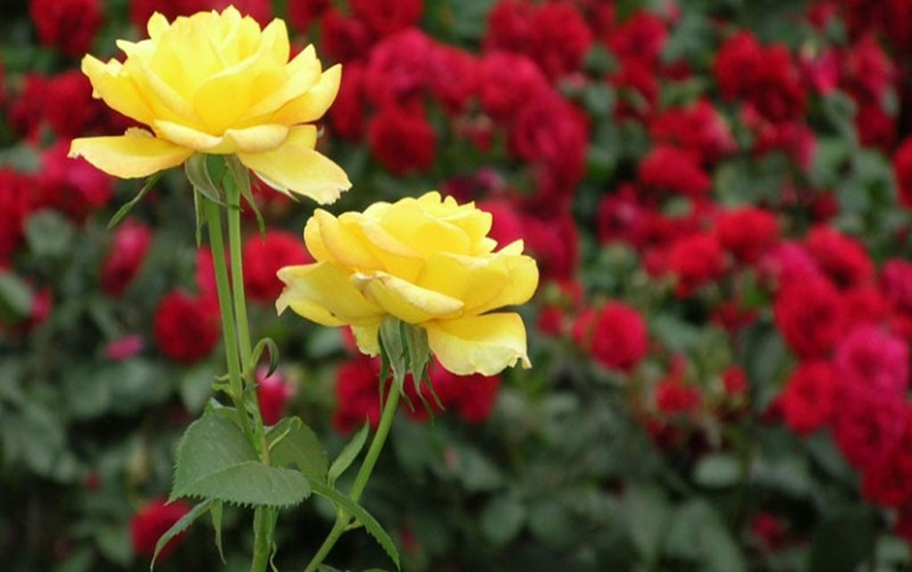
স্বাগতম

Slide 2
পরিচিতি
শিরিন আক্তার
সহকারি শিক্ষক (বাংলা)
চুপাইর বালিকা উচ্চ বিদ্যালয়
কালীগঞ্জ, গাজীপুর ।
শ্রেণিঃ ৬ষ্ঠ
বিষয়ঃ বাংলা (আনন্দ পাঠ)

Slide 3
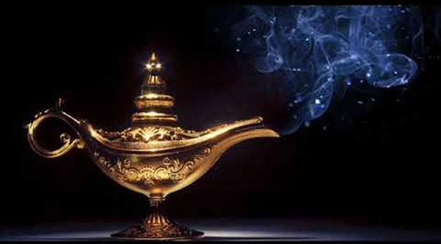
বলতো , ছবিটি কীসের?
চেরাগ

Slide 4
আজকের পাঠ
আলাউদ্দিনের চেরাগ
হুমায়ূন আহমেদ

Slide 5
শিখনফল
এই পাঠ শেষে শিক্ষার্থীরা-
১। হুমায়ূন আহমদ – এর সংক্ষিপ্ত পরিচিতি উল্লেখ করতে পারবে।
২। নতুন শব্দের অর্থসহ বাক্য গঠন করতে পারবে।
৩। ‘ আলাউদ্দিনের চেরাগ’ গল্পটি আমাদের কী শিক্ষা দেয় তা ব্যাখ্যা করতে পারবে।

Slide 6
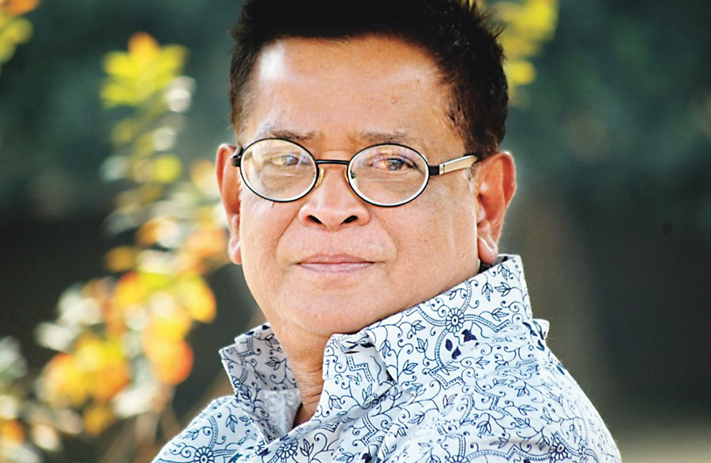
ছবিটি কার, বলতে পার শিক্ষার্থীরা?
হুমায়ূন আহমেদ

Slide 7
লেখক পরিচিতি
হুমায়ূন আহমেদ বাংলা সাহিত্যে অত্যন্ত জনপ্রিয় লেখক । তাঁর জন্ম ১৯৪৮ খ্রিষ্টাব্দে নেত্রকোনা জেলায় ।তিনি বিখ্যাত ছিলেন নাটক ও চলচ্চিত্রের নির্মাতা হিসেবে ।উপন্যাস, ছোটোগল্প, ভ্রমণকাহিনি মিলিয়ে তাঁর বইয়ের সংখ্যা প্রচুর ।মুক্তিযুদ্ধকে কেন্দ্র করে তিনি ‘আগুনের পরশমণি’ , ‘শ্যামল ছায়া,’ ‘জোছনা ও জননীর গল্প’ প্রভৃতি উপন্যাস লিখেছেন । ২০১২ খ্রিষ্টাব্দে হুমায়ূন আহমেদ মৃত্যু বরণ করেন ।

Slide 8
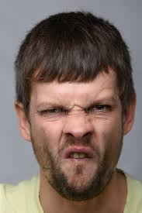
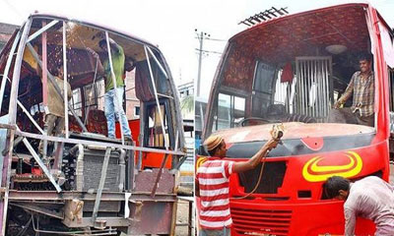
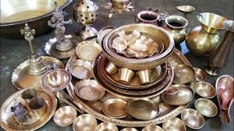
শব্দার্থ
বিশ্রী
অসুন্দর
চেরাগ
বাতি
লক্কর
ব্যবহারের অযোগ্য
এমন পুরোনো জিনিস
বাসনকোসন
রান্নার বিভিন্ন সামগ্রী

Slide 9
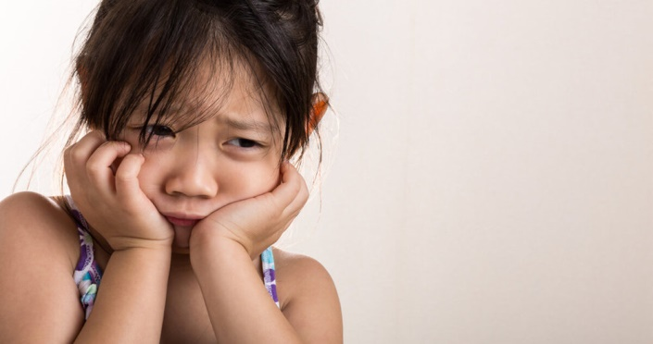
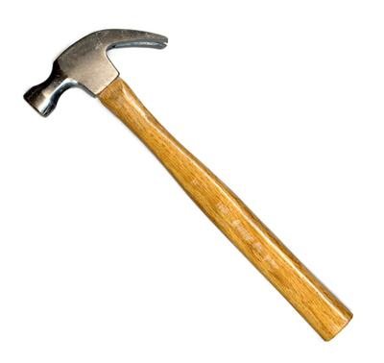
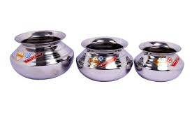
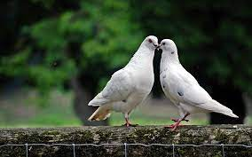
শব্দার্থ
বেজার
বিরক্ত ও অসন্তুষ্ট
হাতুড়ি
লোহার তৈরি যন্ত্রবিশেষ
ডেগচি
রান্নার পাত্র
পায়রা
কবুতর

Slide 10
বিষয়বস্তু আলোচনা
নিশানাথ বাবু গণিতের অবসরপ্রাপ্ত স্কুল- শিক্ষক। চোখে কম দেখেন । স্ত্রী- সন্তান বেঁচে না থাকায় তিনি নিঃসঙ্গ একজন মানুষ । নিশানাথবাবু চাইলেই দৈত্যের কাজ থেকে মূল্যবান অনেক কিছু পেতে পারতেন । কিন্তু তিনি কিছু চাননি ।সম্পদের লোভ তাঁকে স্পর্শ করেনি । তিনি দৈত্যের কাজ থেকে কোনো বাড়তি সুবিধা নিতে রাজী নন । এ গল্পে হুমায়ূন আহমেদ আরব্য – রজনীর গল্পের দৈত্য চরিত্রের সঙ্গে বাংলাদেশের একজন সাধারণ শিক্ষকের সম্পর্ক দেখান । লেখকের কল্পনাপ্রতিভা ও প্রকাশভঙ্গির নৈপূণ্যে গল্পে উঠে এসেছে একজন নির্লোভ মানুষের ছবি, দারিদ্রে যিনি কষ্ট ভোগ করলে ও থেকেছেন লোভহীন ও মহৎ ।
মনুষ্যত্বের প্রবল শক্তি এ – গল্পে দারিদ্র্যকে পরাজিত করেছে । গল্পটি আমাদের আত্মসম্মানবোধ , নির্লোভ মানসিকতা ও মহত্ত্বের শিক্ষা দেয় । বড়োরানিরা হিংসায় ফেটে পড়ে। তারা ছোটোরানির সাতটি ছেলে ও একটি মেয়েকে হাঁড়িতে করে সরা – চাপা দিয়ে পাঁশগাদায় পুঁতে রাখে। এক সময় সাতটি ছেলে সাতটি চাঁপা ফুলগাছ এবং মেয়েটি একটি পারুল ফুলগাছে পরিনত হয়।মালি পূজার জন্যে একদিন সেই বাগানে ফুল তুলতে গেলে পারুল তার ভাইদের ডেকে বলে ‘ সাত ভাই চম্পা জাগোরে’। মালিকে ফুল না দিয়ে একে একে রাজা বড়োরানিদের এবং সব শেষে ঘুঁটে-কুড়ানি ছোটোরানিকে ডেকে পাঠায় । ছোটোরানি যাওয়াতে বড়োরানিদের ষড়যন্ত্র ধড়া পড়ে ।তারপর রাজা বড়োরানিদের রাজপ্রসাদ থেকে বের করে দেন এবং ছোটোরানি রাজপুত্র ও রাজকন্যাকে নিয়ে প্রাসাদে ফিরে আসেন। মানুষের প্রতি হিংসা করা ভালো নয় ।মিথ্যার আশ্রয় গ্রহণ করলেও সত্য একদিন প্রকাশ পায় ।

Slide 11
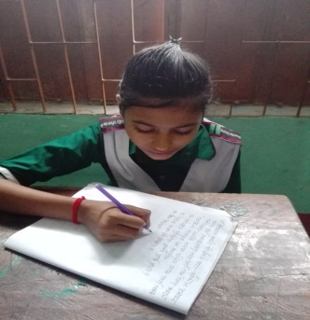
বলতো, ছবিটি কার?
একক কাজ

Slide 12
১। হুমায়ূন আহমেদ কত খ্রিস্টাব্দে জন্মগ্রহন করেন ?
(ক) ১৯৪৮ (খ) ১৯৪৯ (গ) ১৯৫০ (ঘ) ১৯৫১
২। নিশানাথবাবু চোখে দেখতে পান না কী কারণে ?
(ক) অন্ধকারের জন্য (খ) টাইফয়েডের জন্য (গ) ছানির জন্য (ঘ) আলো ছিল না বলে
৩। সন্ধ্যাবেলায় নিশানাথবাবু বেড়াতে যান কোথায় ?
(ক) পার্কে (খ) বাগানে (গ) মন্দিরে (ঘ) নদীর পাড়ে
৪। বাড়ি ফিরে নিশানাথবাবু কোথায় বসে রইলেন?
(ক) উঠানে (খ) ঘরে (গ) বারান্দায় (ঘ) মেঝেতে
৫। কোন দিকে ফিরতেই নিশানাথবাবুর গায়ে কাঁটাদিল ?
(ক) উপর (খ) নিচ (গ) ডান (ঘ) বাম

Slide 13
মূল্যায়নঃ
১।আলাউদ্দিনের চেরাগ পেলে সবার মাথা কী হয়ে যায়?
উঃ খারাপ
২। কোন জিনিস লোভী মানুষের হাতে দিতে নেই?
উঃ পরশপাথর
৩। আলাউদ্দিনের বিখ্যাত চেরাগ কোথায় পড়ে রইল?
উঃ খাটের নিচে

Slide 14
বাড়ির কাজ
আলাউদ্দিনের চেরাগ কী? এ গল্পটি আমাদের কী শিক্ষা দেয় লিখে আনবে, কেমন? ।

Slide 15
ধন্যবাদ সকল শিক্ষার্থীদের

